Slide 1

阿里巴巴离线大数据处理平台概述
汤子楠

Slide 2



个人介绍
汤子楠
数据平台事业部，产品经理
2007~2010
移动互联网，触屏交互
2010至今
云计算，大数据

Slide 3
提纲
大数据时代
阿里巴巴数据事业部
离线大数据处理平台(ODPS)
我们面临的主要问题
ODPS部分功能概览
结语

Slide 4

大数据时代

Slide 5
大数据时代的挑战
数据关联性
社交网络、用户行为、购买关系
企业内外IT系统的整合
处理能力
数据规模爆炸式增长
结构化与非结构化数据并存、噪声增多
组合离线、在线、流式等多项计算能力提供解决方案
在大数据上应用传统统计学和数据挖掘算法
数据安全
用户隐私保护、商业数据泄漏、复杂的访问控制需求
商业模式
企业发展的达摩克利斯之剑
数据驱动的新业务模式与企业传统业务模式的冲突
如何利用大数据盈利

Slide 6
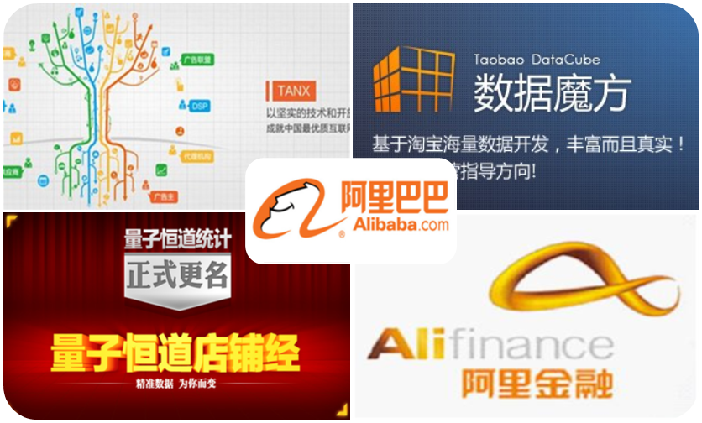
阿里巴巴的大数据产品探索

Slide 7
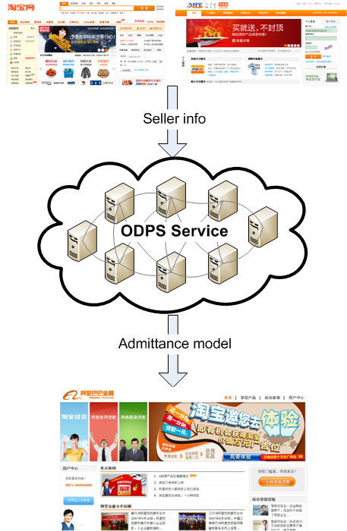
淘宝贷款
解决小微企业贷款难的问题：
金额高
流程长
授信难
周期长
完全以数据驱动的产品
对既有数据进行二次挖掘
颠覆原有业务模式
规模优势

Slide 8
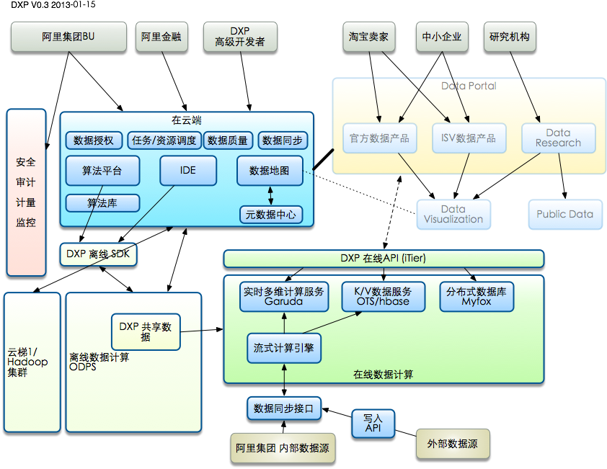
阿里巴巴大数据事业部
离线存储
与计算
任务调度
与管理
数据同步
数据产品
数据共享
与合作
在线存储
与计算
流式计算
数据开发与数据可视化界面
数据质量监控
元数据管理
服务化
API & SDK
算法库
数据地图
实时计算
安全与审计
计量与计费

Slide 9
阿里巴巴离线大数据处理平台
ODPS (Open Data Processing Service)
支持海量结构化数据的离线存储和计算
以RESTful API的方式提供服务
基于阿里巴巴自主知识产权的分布式操作系统
支持高吞吐量的数据上传下载服务
支持SQL和存储过程
支持MapReduce、BSP编程框架
支持常用的矩阵运算和数据挖掘算法
支持多用户管理和基于ACL和policy的权限控制
基于ODPS可以打造完整的数据仓库解决方案

Slide 10
我们面临的主要问题
首先需要提供一个高效稳定的离线存储和计算引擎
如何支撑5万、15万台以上的机群规模？
多集群架构，运维和管理系统
如何在一个平台上支持多个组织的多个用户进行开发？
多租户支持，安全隔离，权限控制
如何了解业务运行状态？
元数据管理，指标系统
如何管理不同种类的任务？
服务化，统一计算入口，可度量和控制的计算资源
准实时查询，R-ODPS，…，我们还在继续探索

Slide 11
高效稳定的计算模型
SQL、Map Reduce仍然是离线运算的主流，
但是，
频繁IO带来的性能瓶颈…
模型描述能力的局限…

Slide 12
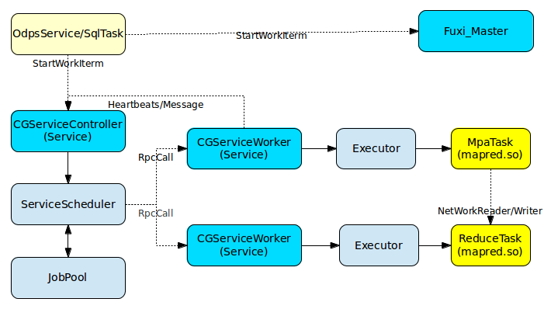
准实时查询
优势：
避免IO消耗
节约调度成本
劣势：
Failover
资源占用
数据规模
适用场景：
Ad hoc分析

Slide 13
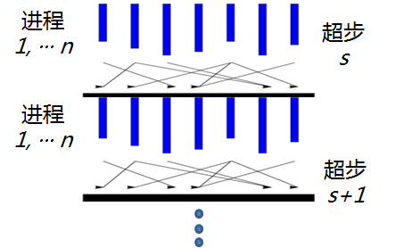
图编程
功能：
统一的API、授权、数据存储、meta
Master-slave，worker负责子图
通过迭代在节点间通讯和修改图拓扑
挑战：
数据倾斜时的内存控制
与其他类型作业共存
错误恢复
优势：
方便处理图数据
多轮迭代性能远好于MR
应用场景：
推荐、社交网络、物流、…

Slide 14
利用图编程实现SSSP算法(1)
GraphLoader – 图加载基类
public static class SSSPGraphLoader extends
GraphLoader<LongWritable, LongWritable, LongWritable, LongWritable> {
@Override
public void load(Record record, MutationContext<...> context) {
SSSPVertex vertex = new SSSPVertex();
vertex.setId((LongWritable) record.get(0));
String[] edges = record.get(1).toString().split(",");
for (int i = 0; i < edges.length; i++) {
String[] ss = edges[i].split(":");
vertex.addEdge(new LongWritable(Long.parseLong(ss[0])),
new LongWritable(Long.parseLong(ss[1])));
}
context.addVertexRequest(vertex);
}
}

Slide 15
利用图编程实现SSSP算法(2)
Vertex – 点基类
public static class SSSPVertex extends
Vertex<LongWritable, LongWritable, LongWritable, LongWritable> {
@Override
public void compute(ComputeContext<…> context, Iterable messages) {
long minDist = (getId() == 1) ? 0 : Integer.MAX_VALUE;
for (LongWritable msg : messages) {
if (msg < minDist) {
minDist = msg;
}
}
if (minDist < this.getValue()) {
this.setValue(minDist);
for (Edge e : this.getEdges()) {
context.sendMessage(e.getDestVertexId(), minDist + getValue());
}
} else {
voteToHalt();
}
}
}

Slide 16
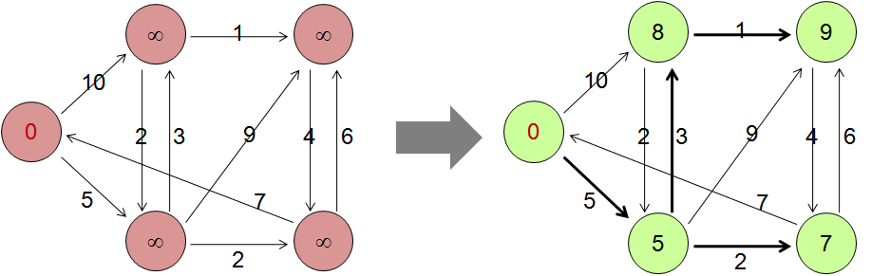
利用图编程实现SSSP算法(3)

Slide 17
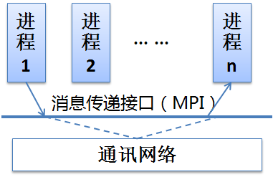

矩阵和算法运算支持
基于MPI的算法运算包
图形化交互界面
支持算法：
SVD分解
逻辑回归
随机森林
…
连接R与ODPS
集成ODPS的算法
- ODPS

Slide 18
多集群架构
业务增长的速度永远快于技术完善的速度，
如何支撑日益膨胀的存储和计算需求？

Slide 19
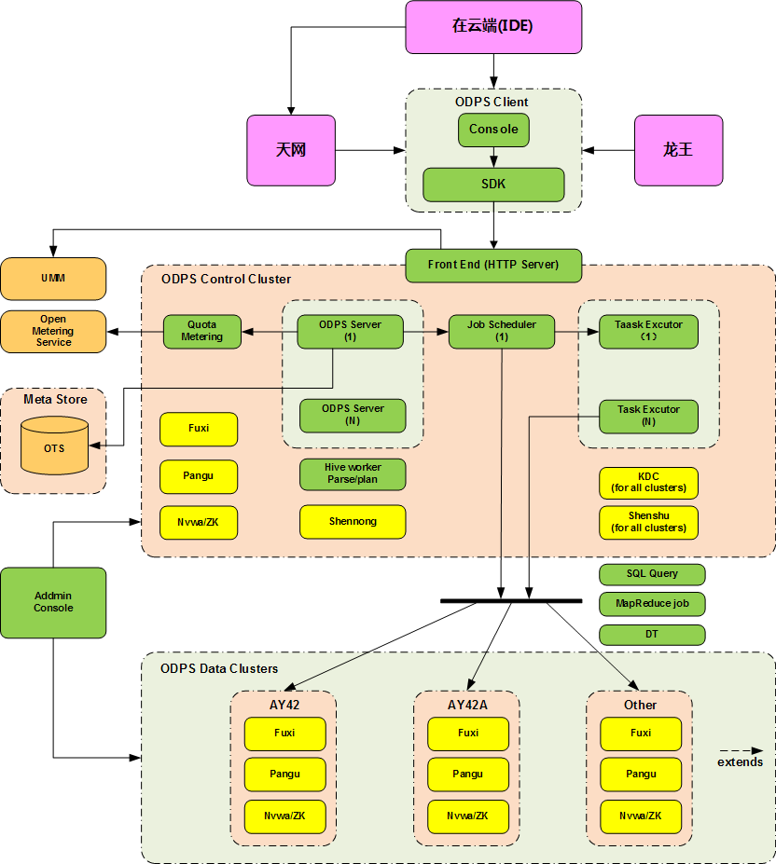
多集群架构
多计算机群
解决规模瓶颈
统一meta
准实时数据同步
减少热数据跨机房
业务迁移
多控制机群
灰度发布
业务分离

Slide 20
多租户模型
如何支持多个团队在一个平台上开发？

Slide 21
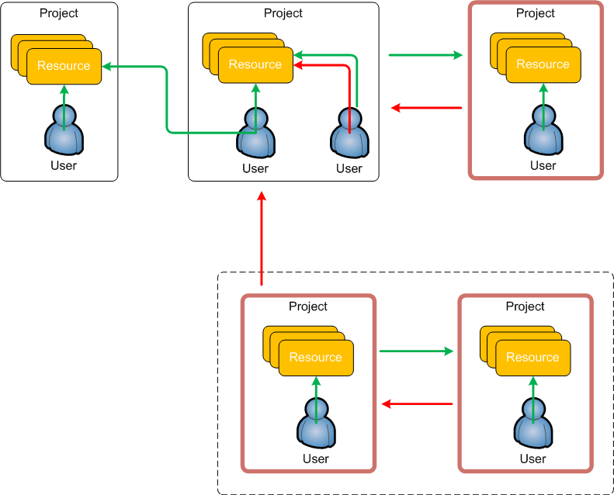
多租户模型
用户空间
授权访问
跨空间访问
受保护的空间
空间互信

Slide 22
ODPS安全架构
数据安全是每个平台产品
需要解决的核心问题

Slide 23
ODPS安全架构
ODPS 客户端
(SDK, Console)
ODPS接入层
Web 服务器
ODPS控制集群
ODPS服务
(Meta OTS
Store)
OdpsWorker
Hive Server
Scheduler
Executor
计算集群n
计算集群1
…

Slide 24
SQL实例:
INSERT OVERWRITE prjB.t1 AS SELECT a.shop_name, b.sale_total
FROM prjA.shop a
LEFT OUTER JOIN prjB.sale_detail b
ON a.shop_name=b.shop_name;
ODPS 客户端
(SDK, Console)
云帐号
用户认证
ODPS接入层
Web 服务器
…
域帐号
ODPS控制集群
飞天内部认证
与授权中心
ODPS服务
OTS
(Meta Store)
OdpsWorker
Hive Server
KDC
(SSO服务)
Scheduler
Shenshu
(授权服务)
Executor
1. 认证.
计算集群n
计算集群1
2. 检查用户权限, 检查数据保护策略.
3. 给Fuxi Job配置最小权限的Capability.
eg, pangu cap权限如下:
{
“pangu://odps/prjA/shop/”: R,
“pangu://odps/prjB/sale_detail/”: R,
“pangu://odps/prjB/t1/”: W
}
…

Slide 25
用户提交的MapReduce程序可能会：
恶意耗尽集群资源(CPU, Memory, Network, Disk)；
直接访问Pangu文件，窃取或篡改其他用户数据；
窃取Linux节点上的飞天系统进程的敏感数据（如Tubo的capability）；
...
ODPS 客户端
(SDK, Console)
云帐号
用户认证
ODPS接入层
Web 服务器
…
域帐号
ODPS控制集群
基于沙箱的纵深防御体系
飞天内部认证
与授权中心
ODPS服务
OTS
(Meta Store)
OdpsWorker
Hive Server
KDC
(SSO服务)
Scheduler
Shenshu
(授权服务)
Executor
计算集群n
计算集群1
Process
Sandbox
1. Java沙箱
…
Java Sandbox
2. Linux进程级沙箱
Guest OS Kernel
3. 虚拟机沙箱

Slide 26
灵活的授权方式
{
"Version": "1",
"Statement":
[
{
"Effect": "Allow",
"Principal": "zinan.tang",
"Resource": "acs:odps:*:projects/sampleprj/tables/test_*",
"Action": ["odps:Update", "odps:Select"]
"Condition" : {
"IpAddress" : {"acs:SourceIp": "10.32.180.0/23"}
}
}
]
}

Slide 27
数据上传下载服务
如何解决系统与多个数据源之间的数据交换问题？
Notes:
背景：
产品线太多需要收拢
需要与DataX、TT分工整合
作为ODPS产品的一部分

Slide 28
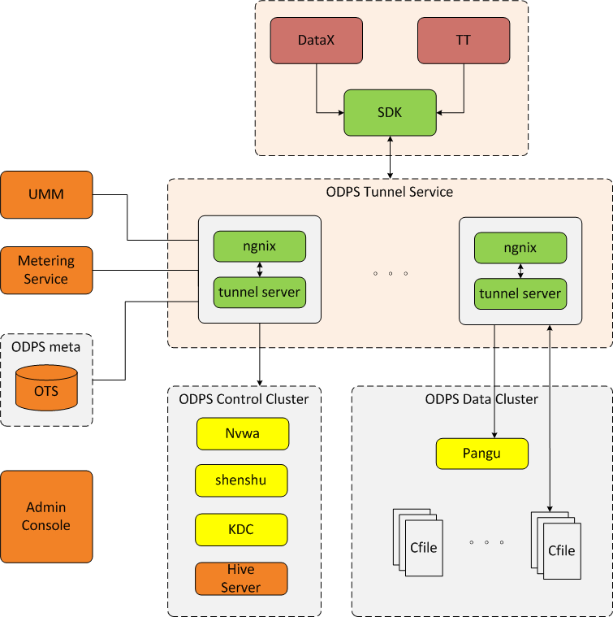
数据上传下载服务
服务化：REST
结构化数据
流式数据传输
高并发上传下载
服务能力水平扩展
可靠传输
Failover & 断点续传
统一认证鉴权
流控和防攻击
提供可编程接口
Notes:
背景：
产品线太多需要收拢
需要与DataX、TT分工整合
作为ODPS产品的一部分

Slide 29
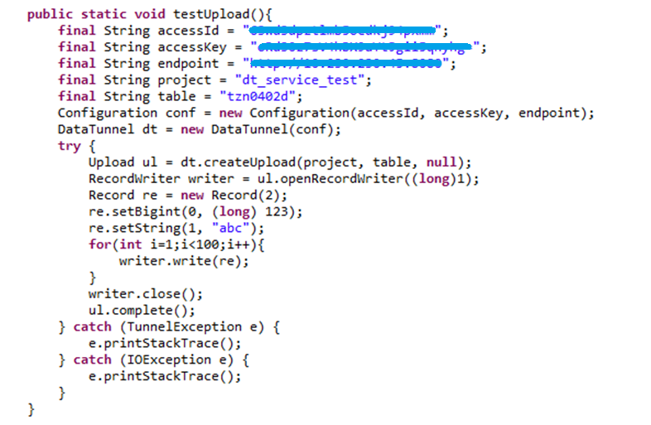
利用ODPS Tunnel上传数据

Slide 30
结语
数据驱动的新商业模式是互联网产业下一个增长点
云计算能力是大数据应用的基石
分布式存储和计算的挑战
性能、稳定性、单点、通讯、故障恢复、状态机、…
ODPS才刚刚起步
10万台、万兆网卡、分布式内存文件读写、…

Slide 31
谢谢大家！

